Slide 1

Mecz testowy
Kursokonferencja podkarpackich sędziów
Czudec, 7-8.09.2024

Slide 2
Wykonaj synchronizację:
Login: vs_test2324
Hasło: vsreferee
Wybierz Ligę: Test VS Score

Slide 3
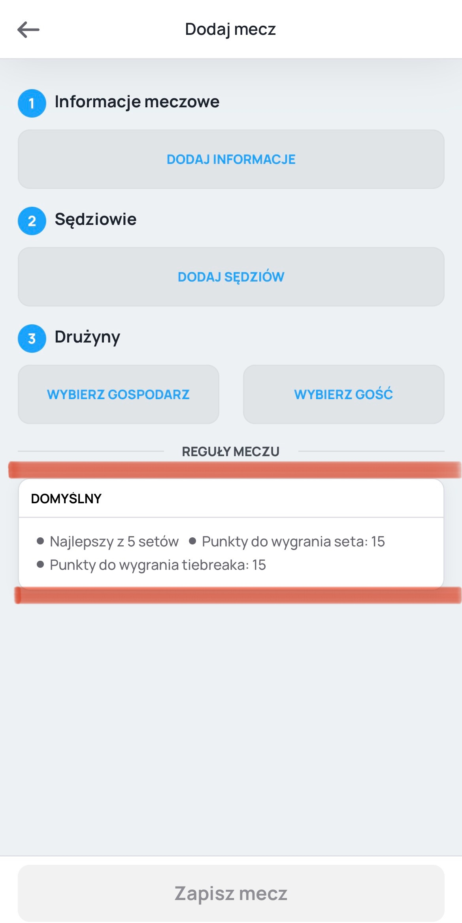
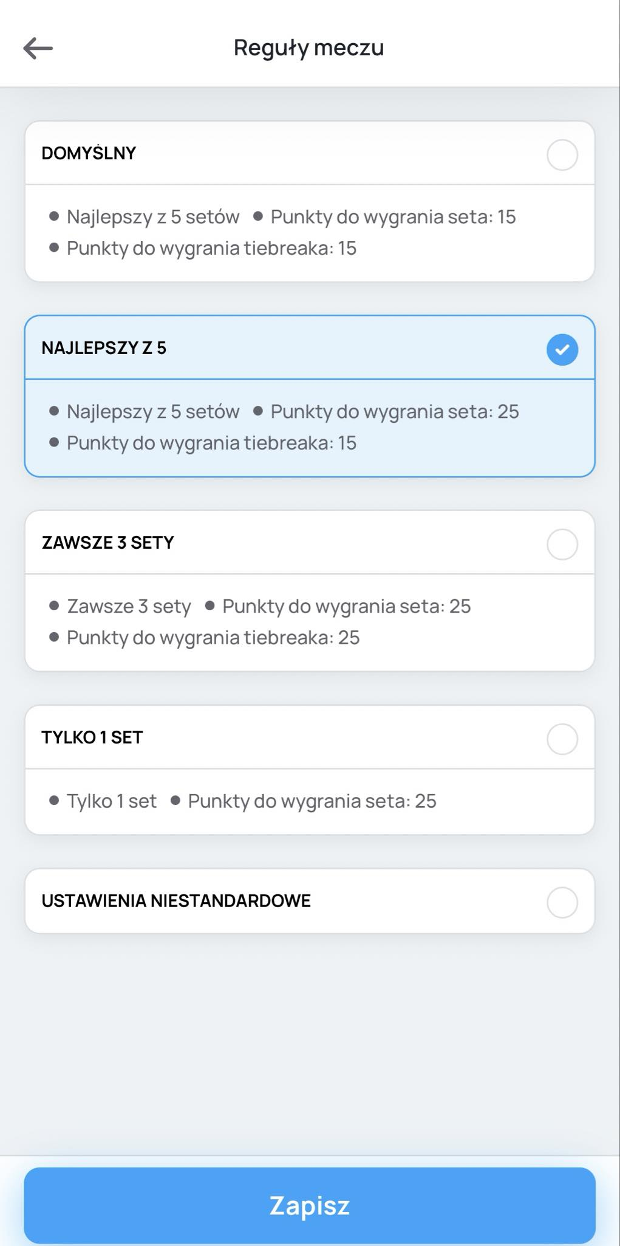
Wybierz „TEST VS SCORE” i utwórz nowy mecz.
Wypełnij wszystkie dane zgodnie z podanymi poniżej:

Slide 4
Nazwa zawodów: 1 LIGA KOBIET
(UWAGA: W przypadku 2 ligi kobiet/ 2 ligi mężczyzn, zespoły podzielone są na grupy. Po nazwie zawodów dopisujemy numer grupy, np.: 2 LIGA MĘŻCZYZN, GR.4)
Data: 07.09.2024
Godzina: 17:00
Faza: FZ
Kraj: Polska
Miasto: Rzeszów, ul. Hetmańska 38
Hala: ZSS
Numer meczu: 017
Klucz: Pojawia się automatycznie po zeskanowaniu kodu QR danego meczu. W wersji testowej nie skanujemy kodu. UWAGA: Klucz nie może zostać zmieniony po jego zeskanowaniu!

Slide 5
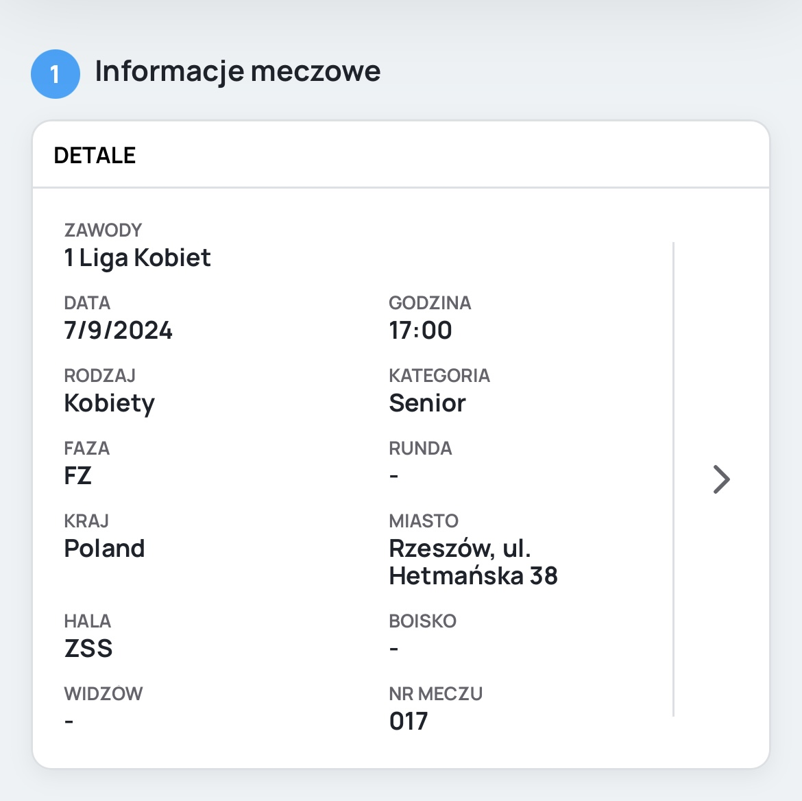

Slide 6
SĘDZIOWIE:
S1: Pałka Mirosław, klasa: P
S2: Wierzbowicz Patryk, klasa: Z
Protokolant: Wpisz swoje imię i nazwisko oraz klasę
(Jeśli jesteś kandydatem – w miejscu klasa wpisz: K)
L1: Kielar T.
L2: Kazała M.
(Tak jak w protokole papierowym, przy sędziach liniowych wpisujemy nazwisko i pierwszą literę imienia).
Kwalifikator: Dworak Robert, klasa: P

Slide 7
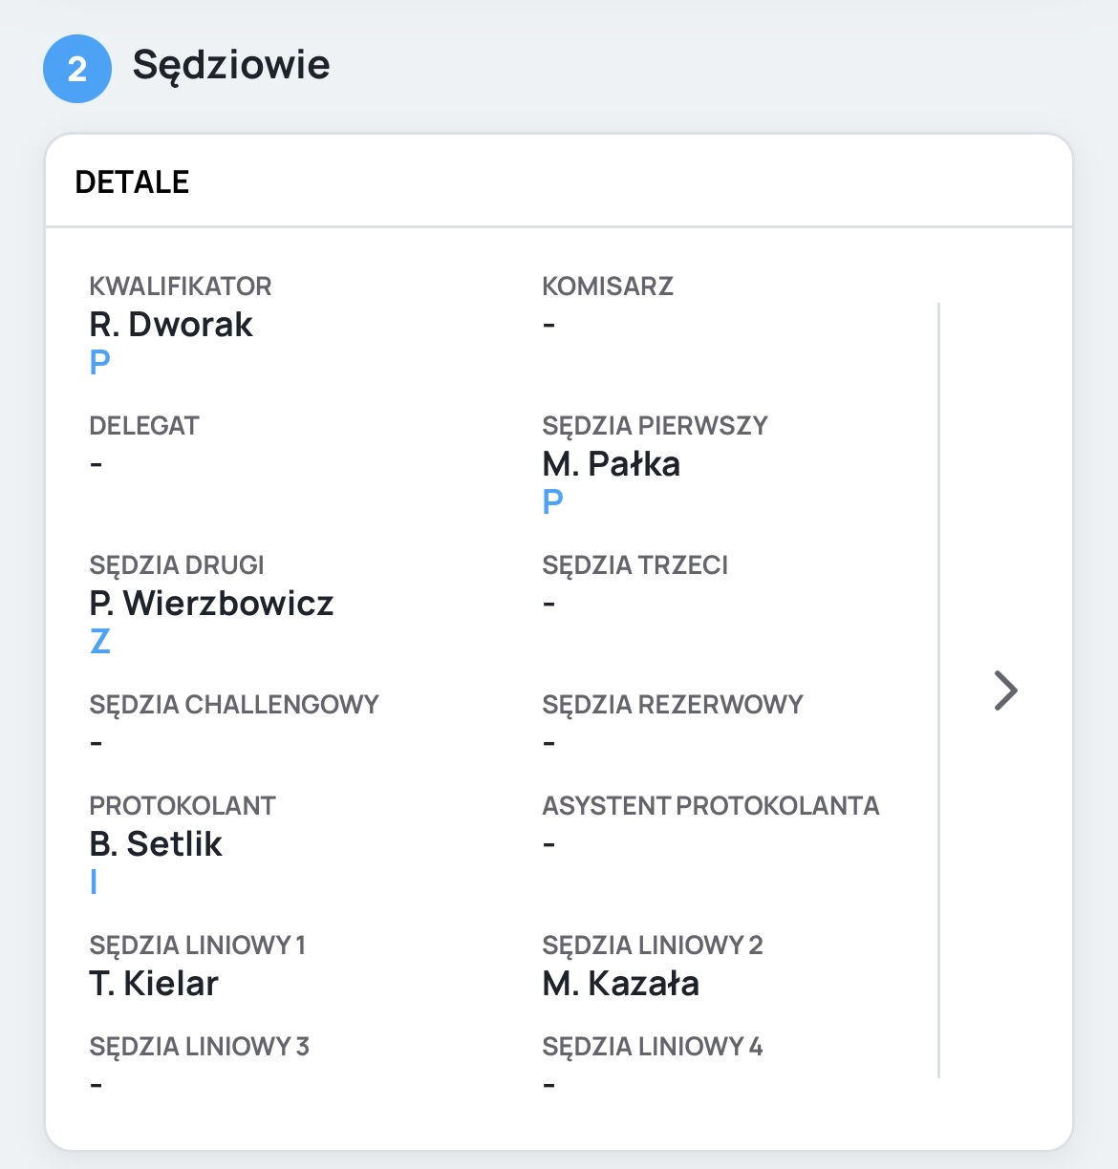

Slide 8
DRUŻYNY:
Gospodarz: KSG Warszawa
Gość: UKS Atena KSG Warszawa

Slide 9
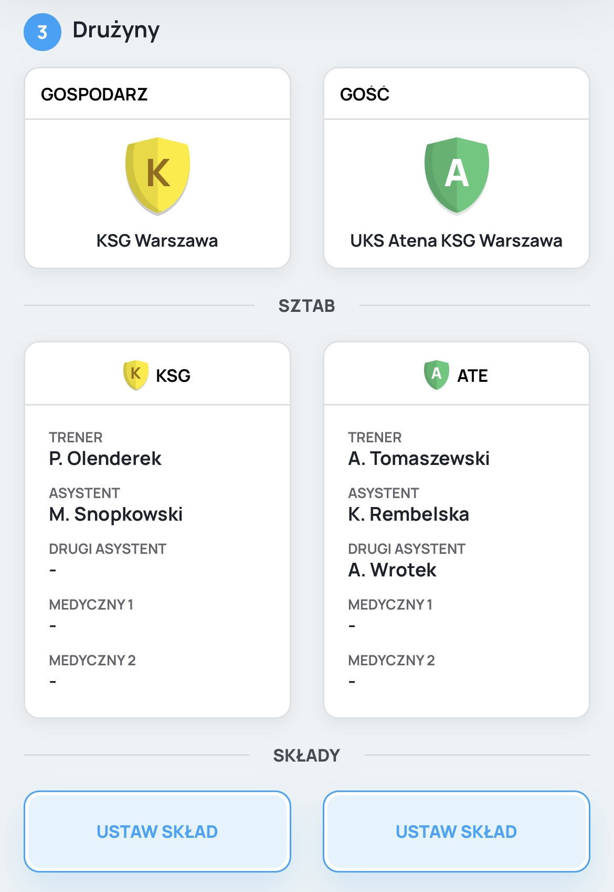
Składy zespołów:

Slide 10
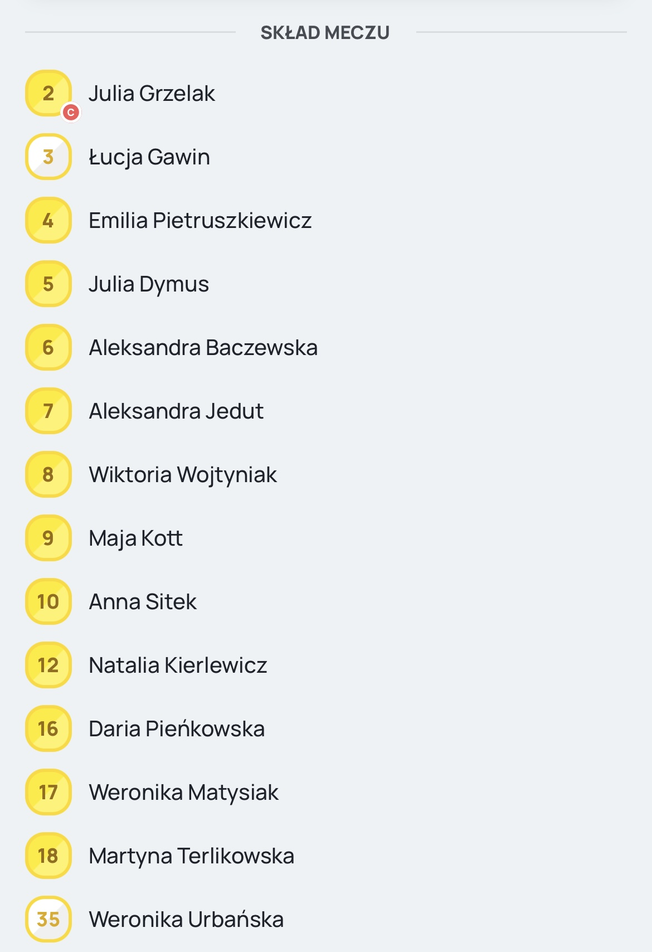

Slide 11
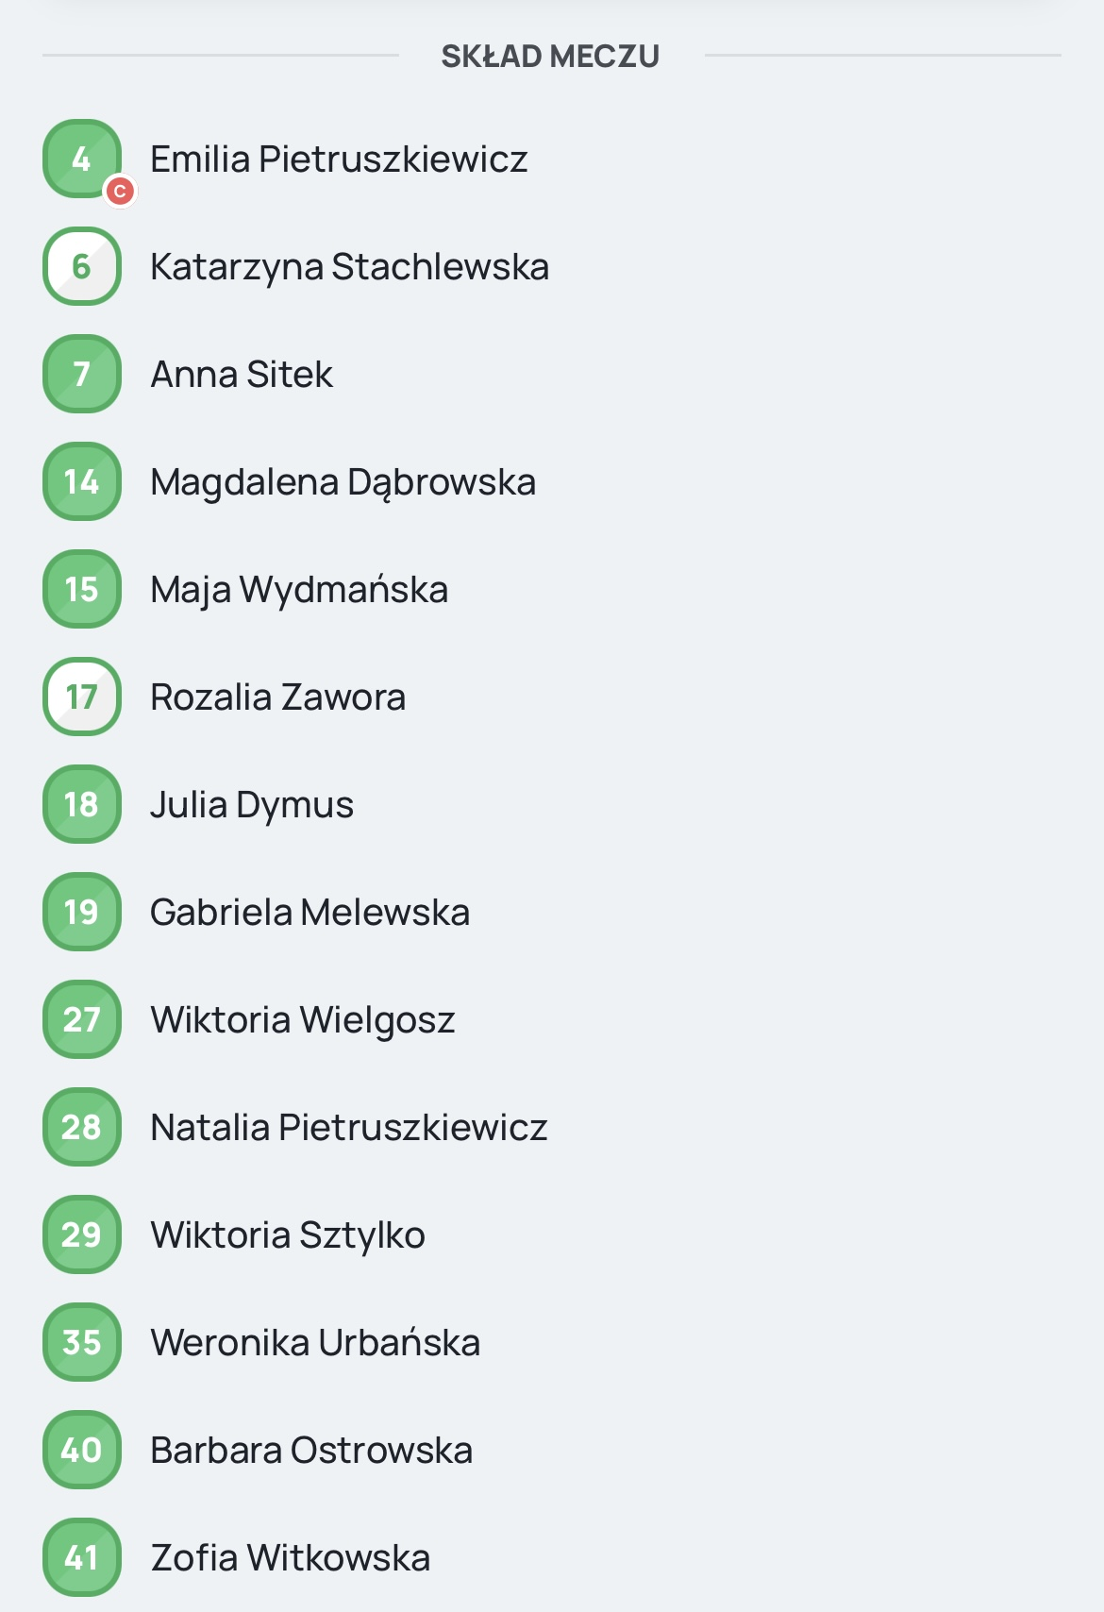

Slide 12
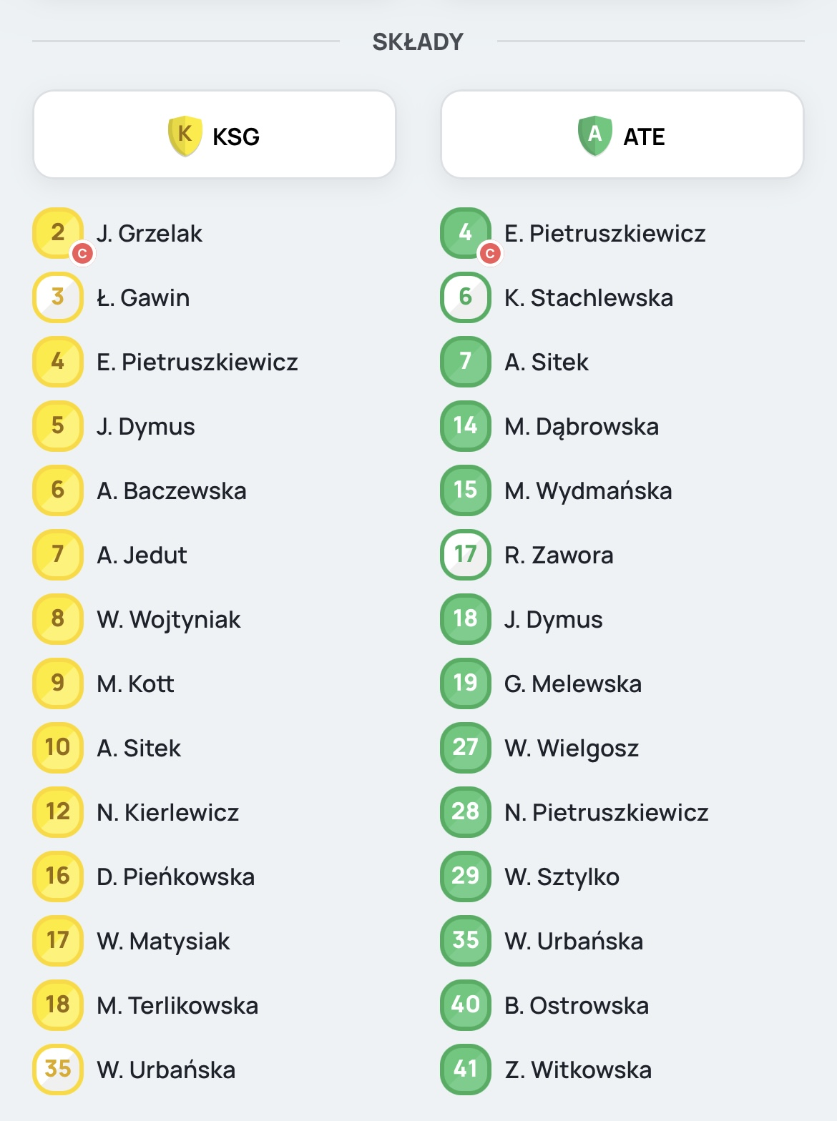

Slide 13
RZUT MONETĄ:
Uzupełnij podpisy kapitanów oraz trenerów.
Zwycięzca rzutu monetą: KSG Warszawa
Drużyna serwująca: UKS Atena KSG Warszawa
Lewa strona boiska: KSG Warszawa
KSG Warszawa– stroje koloru żółtego
UKS Atena KSG Warszawa – stroje koloru zielonego

Slide 14
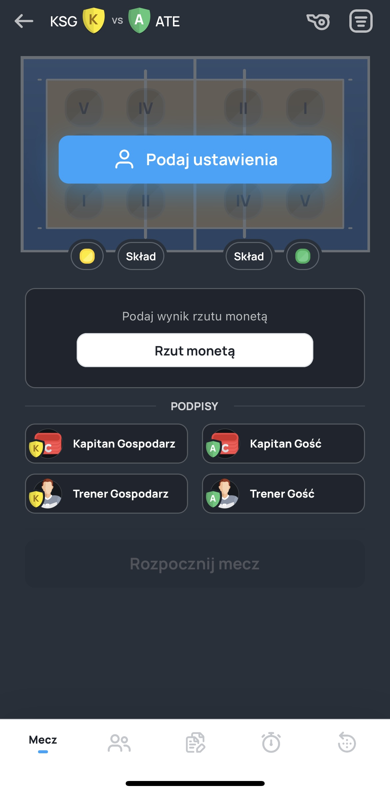
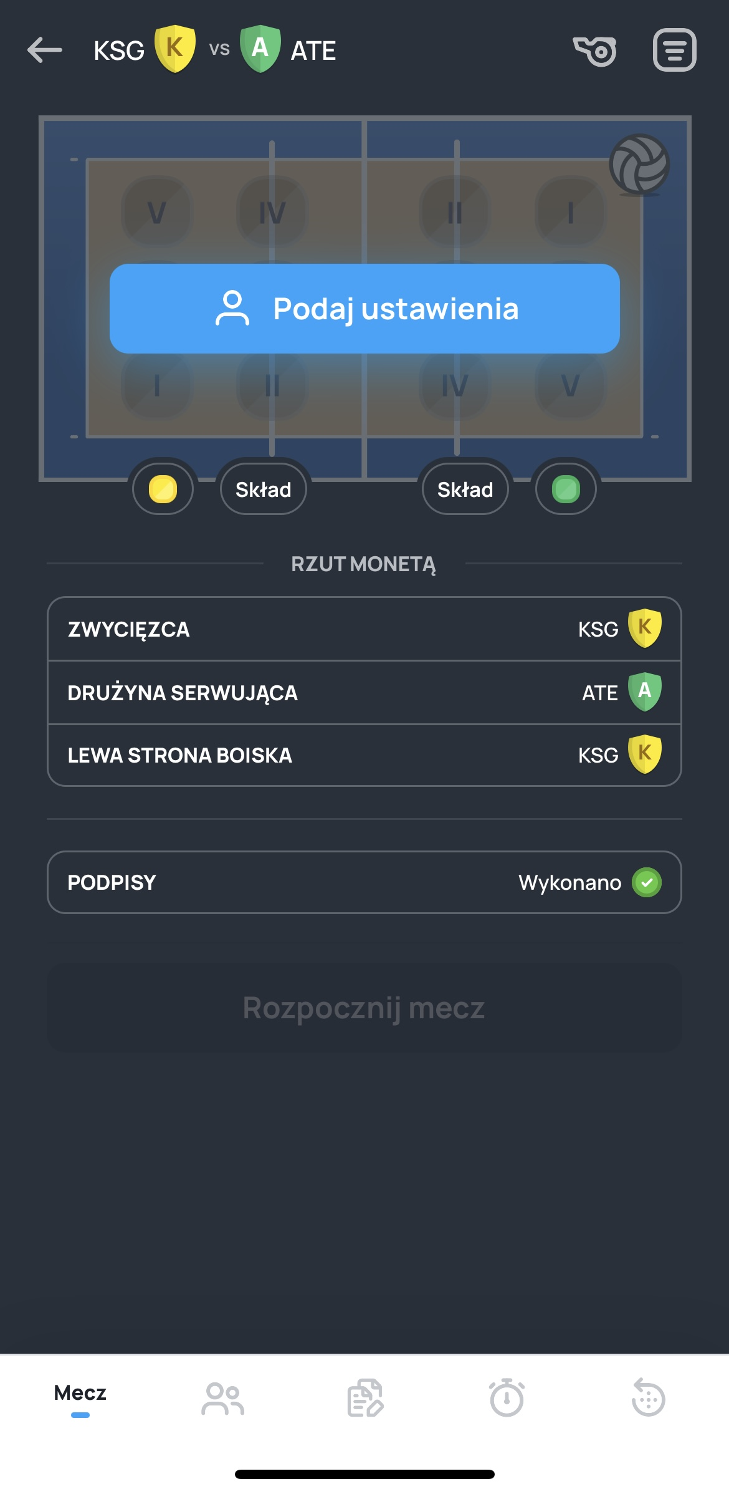

Slide 15
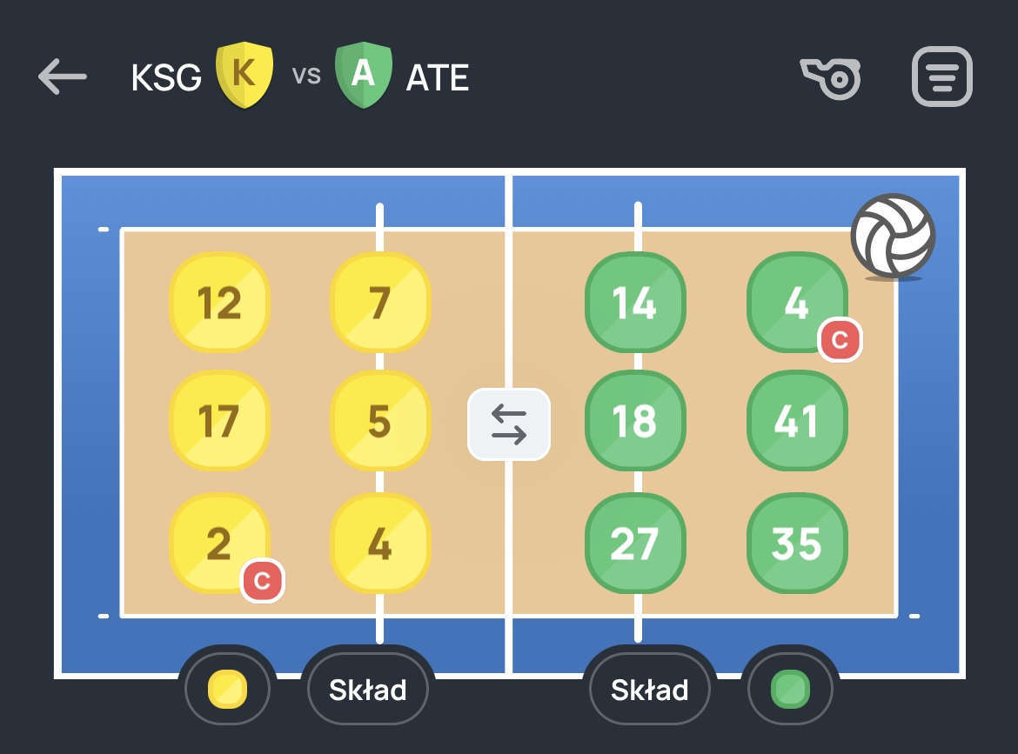
USTAWIENIA ZESPOŁÓW:

Slide 16
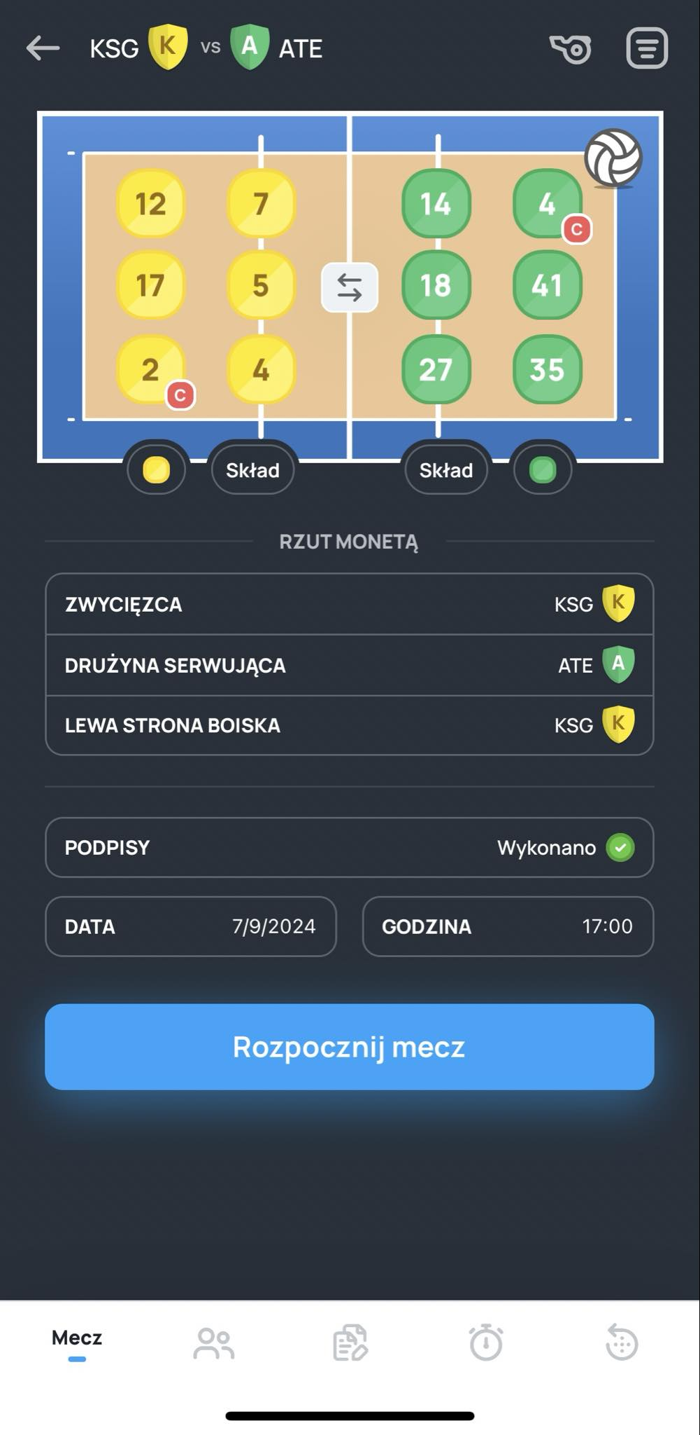

Slide 17
Przed rozpoczęciem meczu pamiętaj o ustawieniu prawidłowej godziny!!!
Rozpocznij mecz.
Wraz z S2 sprawdź poprawność ustawień zespołów, zaczynając od zespołu zagrywającego.
W drużynie A wprowadź zawodnika libero z numerem 3 za zawodniczkę z numerem 17.

Slide 18
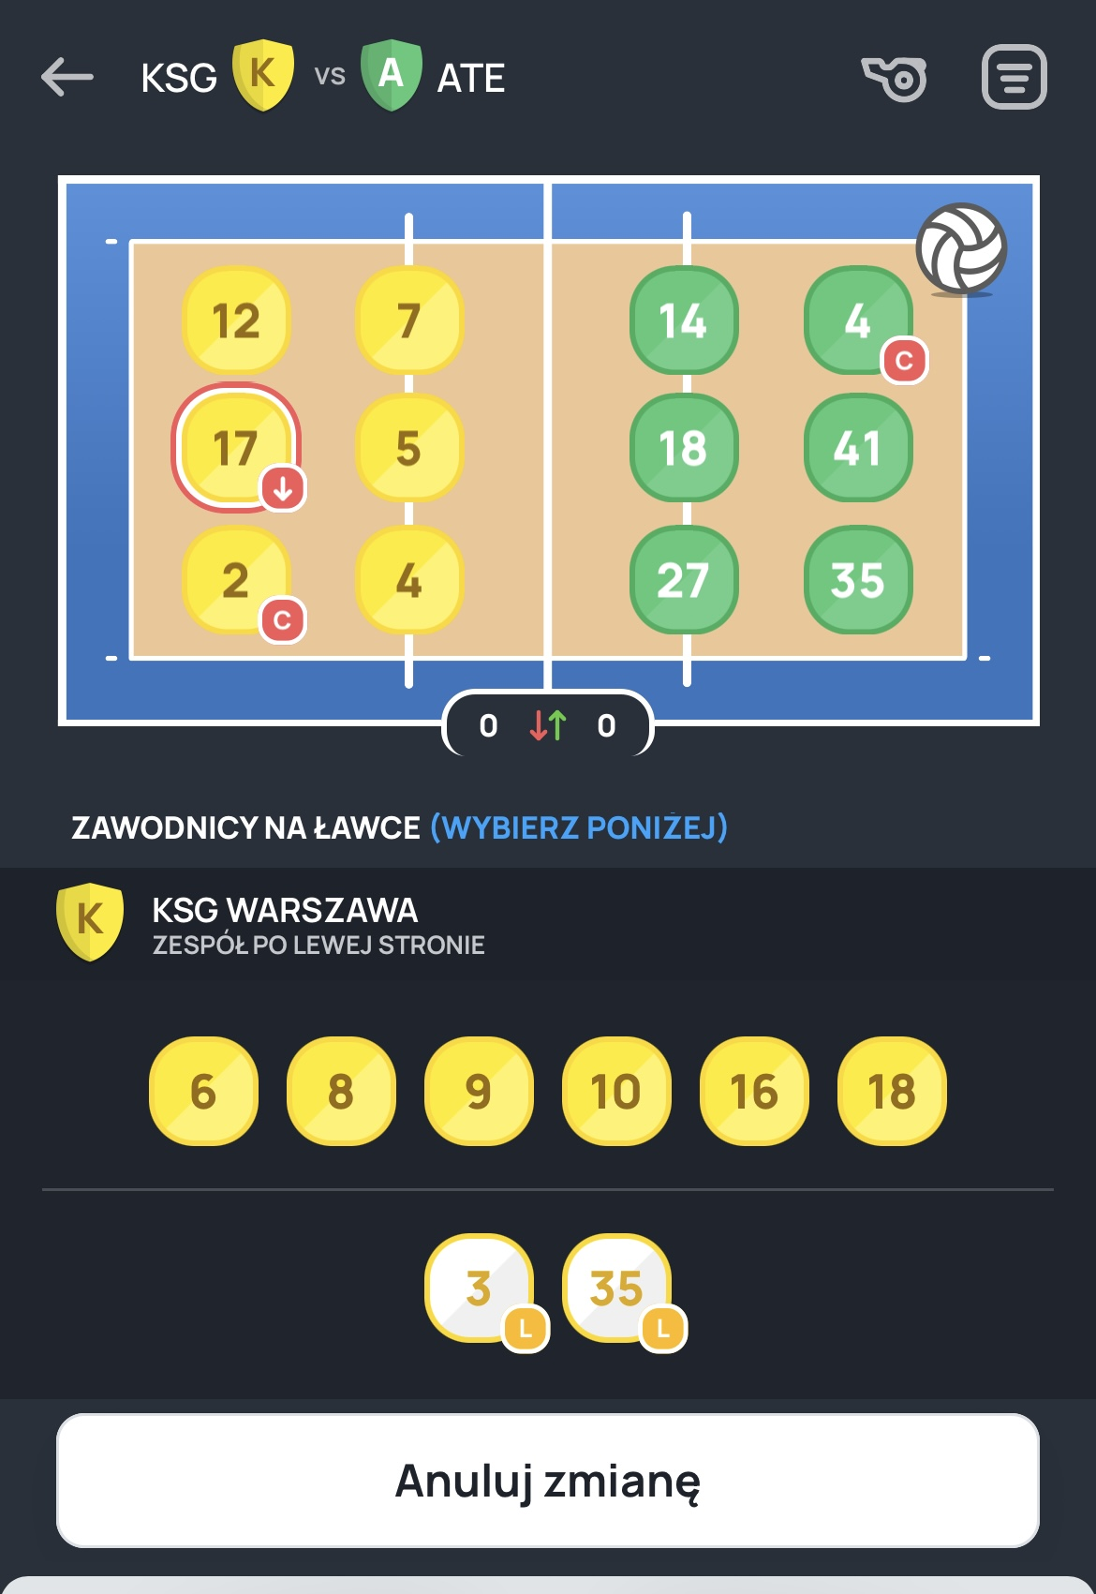
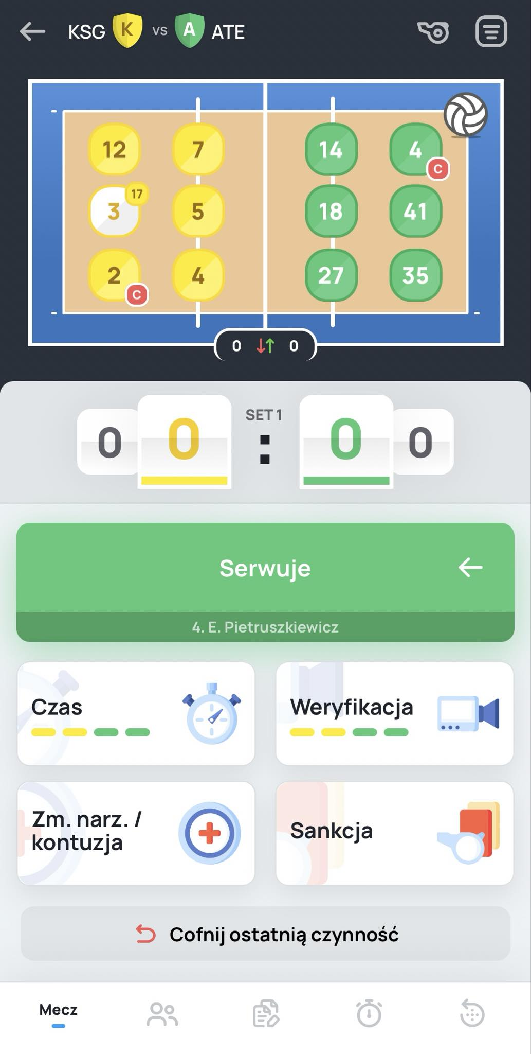

Slide 19
PRZEBIEG MECZU:
Zagrywa drużyna B i psuje zagrywkę (1:0).
Wprowadź zawodnika libero z numerem 17.

Slide 20
PRZEBIEG MECZU:
Zagrywa drużyna A.
Zdobywa dwa punkty i traci zagrywkę (3:1).
W drużynie B libero 6 za 17.

Slide 21
PRZEBIEG MECZU:
Zagrywa drużyna B i zdobywa 5 punktów (3:6).
Czas dla zespołu A (3:6).

Slide 22
PRZEBIEG MECZU:
Zmiana zawodników w drużynie A:
numer 16 za 12.

Slide 23
PRZEBIEG MECZU:
Zagrywa zespół B i traci zagrywkę (4:6).
W drużynie B następuje zastąpienie libero – 17 za 6.

Slide 24
PRZEBIEG MECZU:
Zagrywa zespół A, zdobywa punkt
i traci zagrywkę (5:7).
W zespole A libero nie wchodzi na boisko.

Slide 25
PRZEBIEG MECZU:
Zagrywa zespół B i zdobywa punkt (5:8).

Slide 26
PRZEBIEG MECZU:
Żółta kartka dla trenera zespołu A.
– (wybierz SANKCJA – SZTAB – DRUŻYNA KSG – CZŁONEK SZTABU – TRENER- TYP SANKCJI (upomnienie) – ZATWIERDŹ SANKCJA).

Slide 27
PRZEBIEG MECZU:
W drużynie A wejście libero: numer 35 za numer 5.
Zagrywa zespół B i zdobywa 4 punkty (5:12).

Slide 28
PRZEBIEG MECZU:
Czas dla zespołu A (5:12).
Zagrywa zespół B i psuje zagrywkę (6:12).
W zespole B następuje zmiana libero 6 za 17.

Slide 29
PRZEBIEG MECZU:
Zagrywa zespół A i zdobywa dwa punkty. (8:12).
Czerwona kartka dla zawodniczki z numerem 4 drużyny B.
(wybierz SANKCJA – ZAWODNIK – drużyna ATE – zawodnik z boiska z numerem 4 – TYP SANKCJI (kara) – ZATWIERDŹ SANKCJĘ) – wynik meczu 9:12.
Czas dla zespołu B (9:12).

Slide 30
PRZEBIEG MECZU:
Zagrywa A i psuje serwis (9:13).
Zmiana w zespole B: numer 40 za numer 27.
Drużyna B zdobywa dwa punkty i psuje zagrywkę (10:15).

Slide 31
PRZEBIEG MECZU:
UWAGA!!
Libero nie wchodzi za zawodniczkę z numerem 40 (wyłączamy sugestię X).
Najpierw następuje zmiana powrotna za numer 40 wchodzi 27. Następnie za 27 wchodzi libero z numerem 17
– wynik meczu 10:15.

Slide 32
PRZEBIEG MECZU:
Zagrywa zespół A i zdobywa punkt (11:15), następnie psuje zagrywkę (11:16).
W zespole B następuje zmiana libero – 6 za 17.
Zespół B wygrywa kolejną akcję (11:17).
Prośba nieuzasadniona w drużynie A (11:17).
- (wybierz SANKCJA – DRUŻYNA – KSG – PROŚBA NIEUZASADNIONA – ZATWIERDŹ SANKCJĘ).

Slide 33
PRZEBIEG MECZU:
Upomnienie za opóźnianie gry dla zespołu A.
(wybierz SANKCJA – DRUŻYNA – KSG – UPOMNIENIE ZA OPÓŹNIANIE – ZATWIERDŹ SANKCJĘ).
Zagrywa B i zdobywa 2 punkty (11:19).
Kara dla zawodniczki drużyny B z numerem 14 oraz dla zawodniczki
drużyny A z numerem 4.
UWAGA!:
Zagrywa zespół B – następujące postępowanie:
Wybierz SANKCJA – ZAWODNIK – DRUŻYNA ATE – NR 14 – KARA – ZATWIERDŹ SANKCJĘ (wynik 12:19)
Następnie:
Wybierz SANKCJA – ZAWODNIK – DRUŻYNA KSG – NR 4 – KARA – ZATWIERDŹ SANKCJĘ (wynik 12:20)

Slide 34
PRZEBIEG MECZU:
W zespole A libero z numerem 3 za numer 17 (12:20).
Zagrywa zespół B i traci zagrywkę (13:20).
Kontuzja w drużynie B i zmiana regulaminowa: numer 19 za 41.
Zagrywa zespół A i zdobywa 7 punktów – wynik meczu 20:20.
Czas dla zespołu B (20:20).

Slide 35
PRZEBIEG MECZU:
Zmiana w zespole B: numer 41 za numer 19.
Zespół A traci zagrywkę (20:21).
Zagrywa zespół B. S1 odgwizduje błąd 8 sekund, punkt dla A (21:21).
Libero nie wchodzi na boisko.

Slide 36
PRZEBIEG MECZU:
Zespół A psuje zagrywkę (21:22).
Zagrywa B i zdobywa 2 punkty (21:24).

Slide 37
PRZEBIEG MECZU:
Kontuzja w drużynie B, zmiana narzucona: numer 28 za numer 41.
POSTĘPOWANIE: ZMIANA NARZUCONA/KONTUZJA – DRUŻYNA ATE – ZAWODNIK NR 41 – WCHODZI ZAWODNIK NR 28 – ZATWIERDŹ KONTUZJA.
PAMIĘTAJ!:
Sytuację należy opisać w protokole zawodów w rubryce UWAGI po zakończonym meczu.

Slide 38
PRZEBIEG MECZU:
Zagrywa B, psuje zagrywkę i punkt zdobywa zespół A (22:24).
Libero nie wchodzi na boisko.
Zagrywa A, as serwisowy – wynik meczu 23:24.
Zmiana decyzji S1, punkt dla drużyny B - wynik 22:25 kończy seta.
POSTĘPOWANIE COFANIA OSTATNIEJ AKCJI!

Slide 39
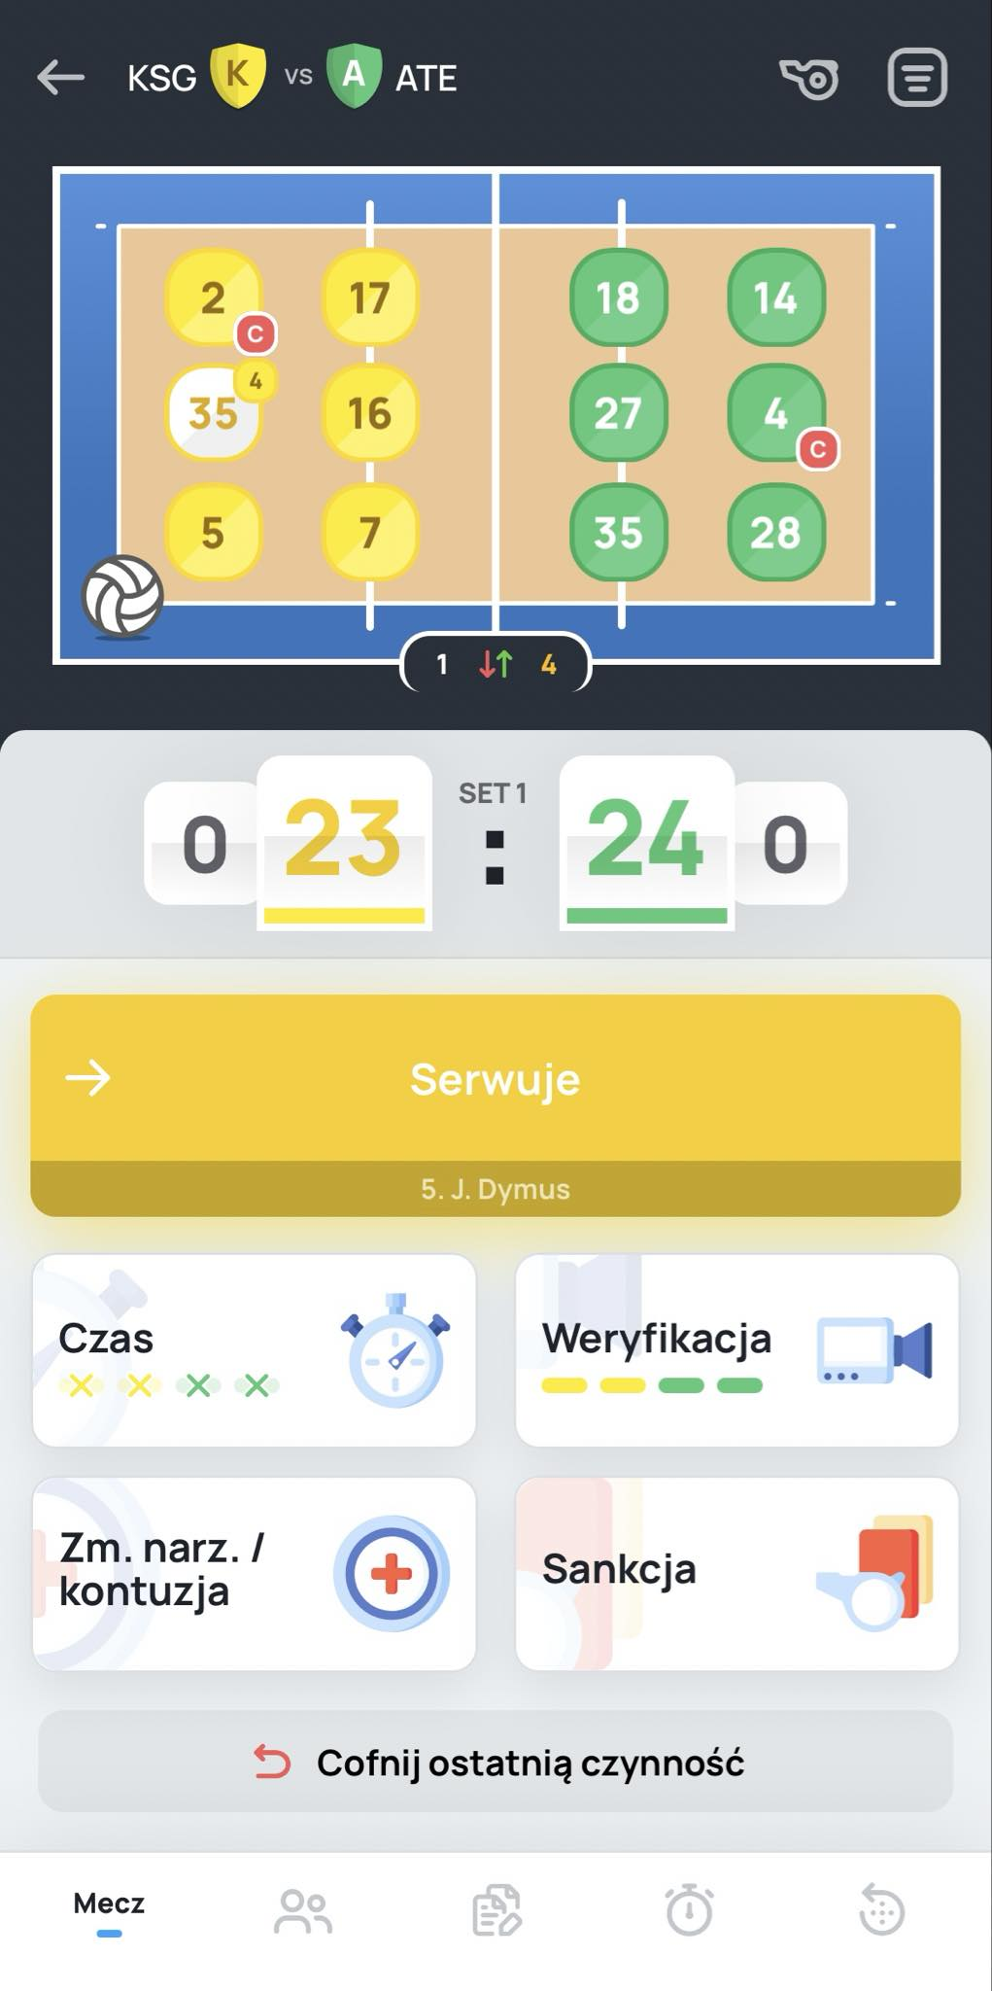
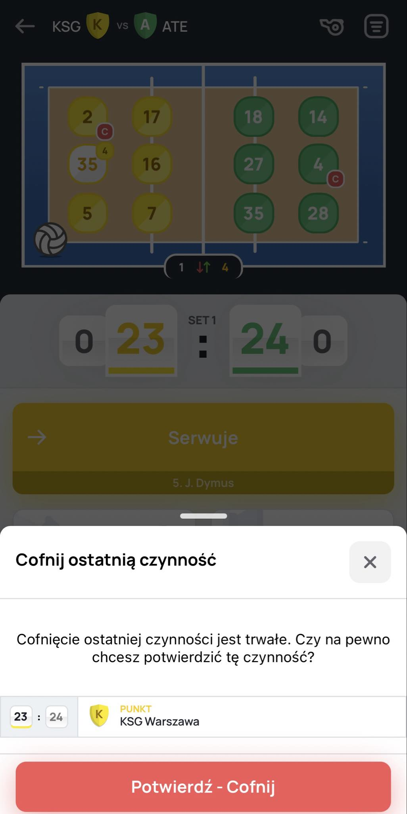
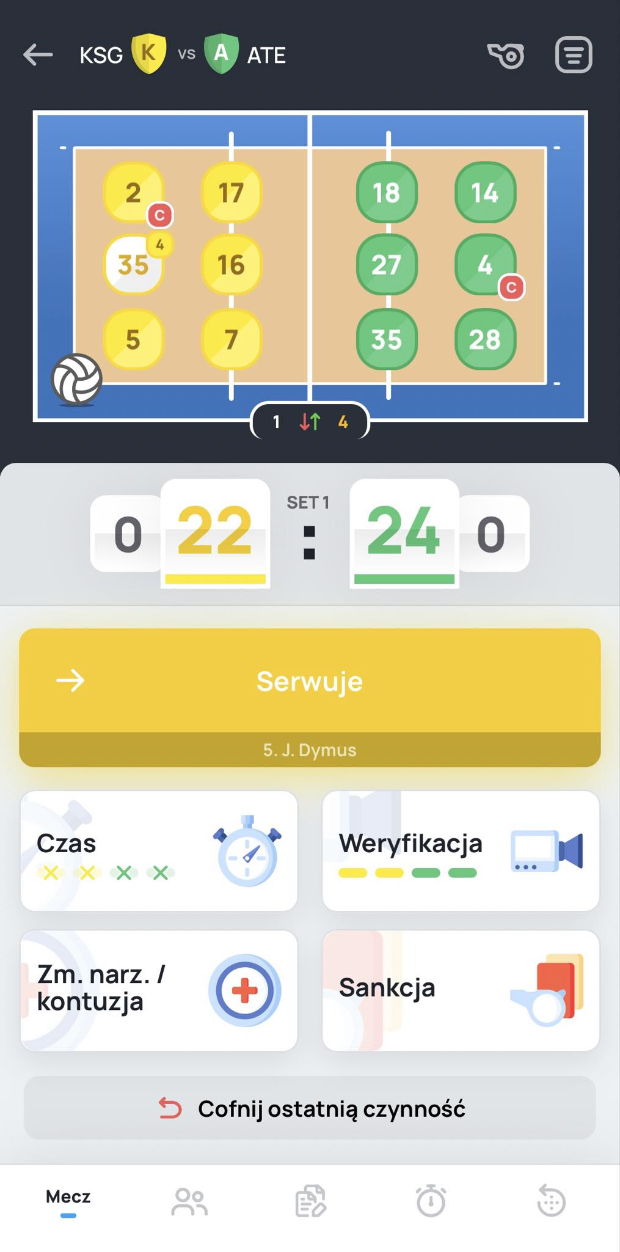
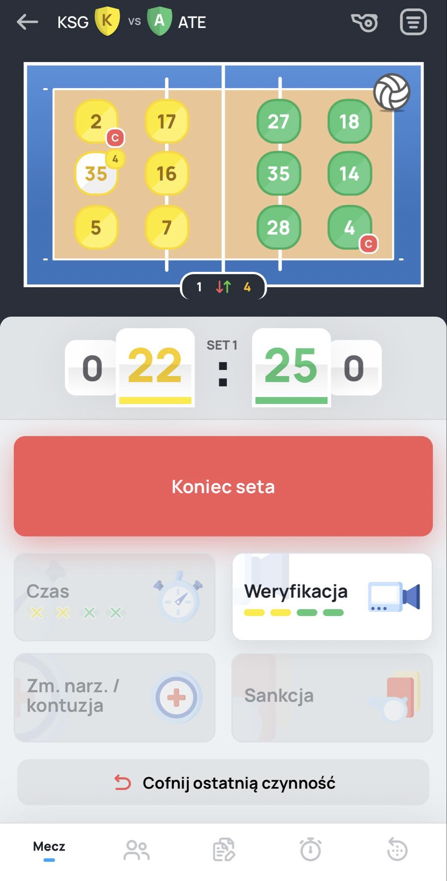
PRZEBIEG MECZU:
POSTĘPOWANIE COFANIA OSTATNIEJ AKCJI!

Slide 40
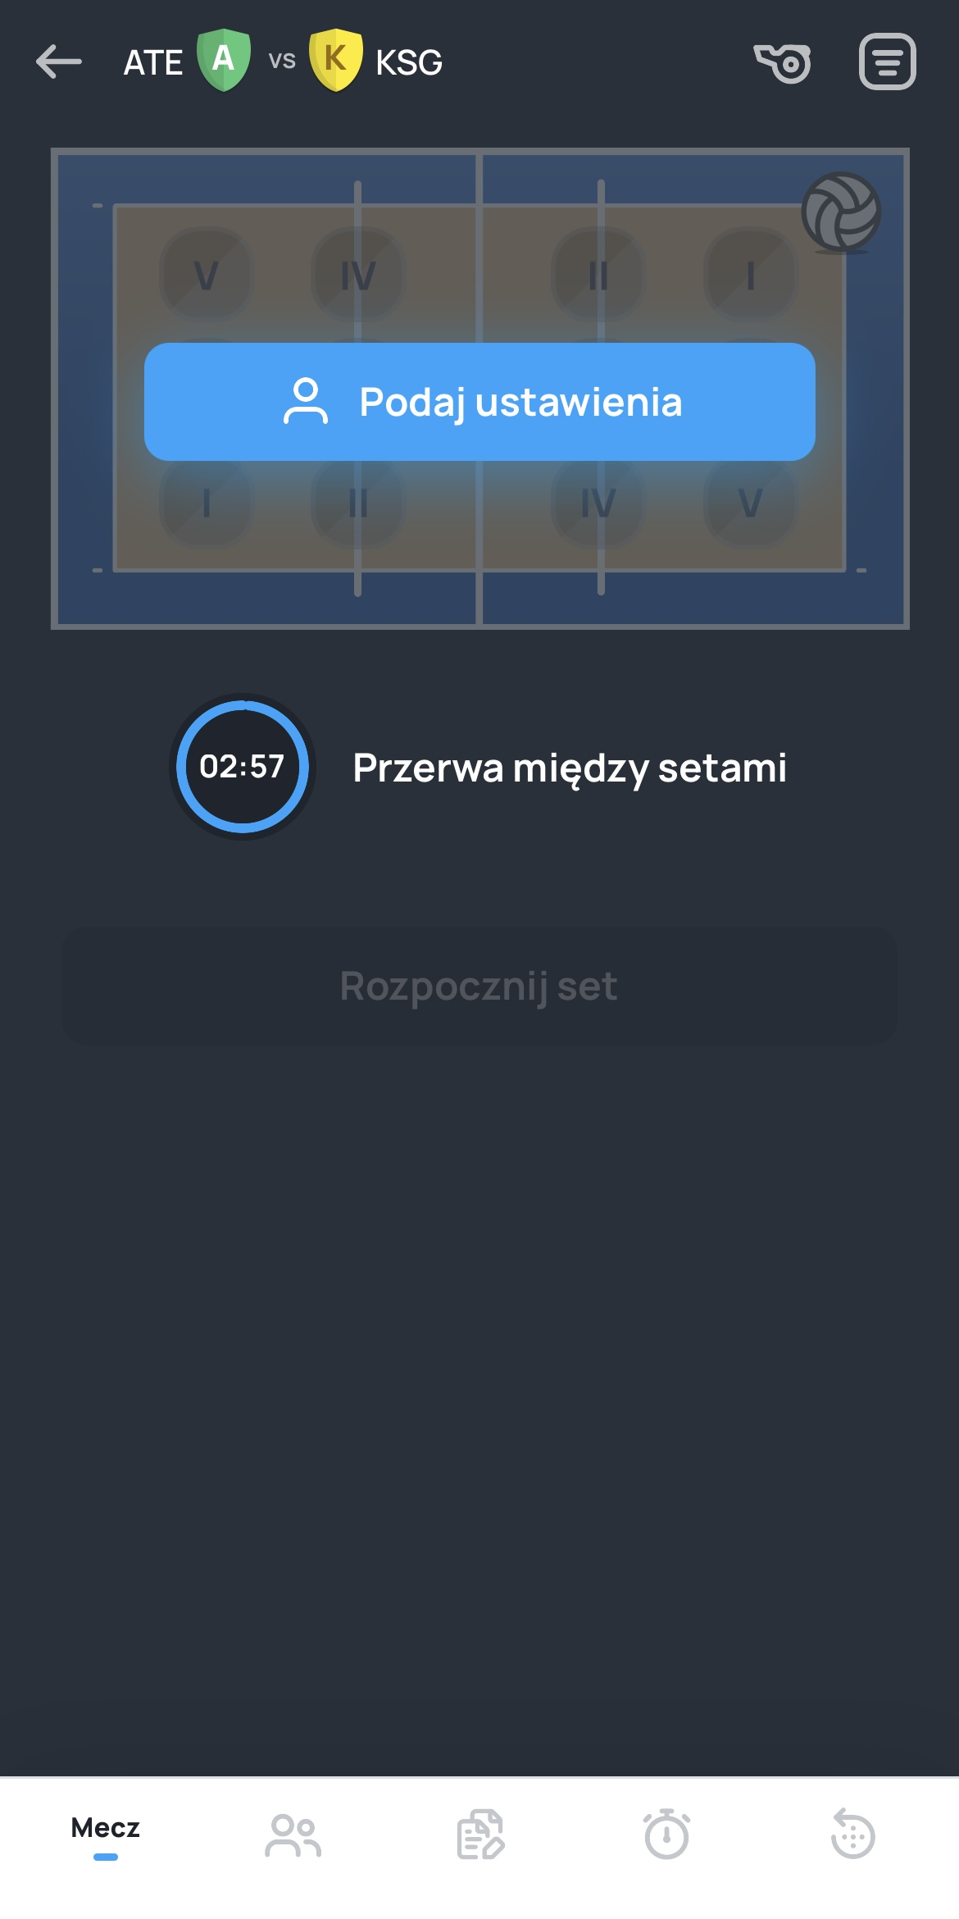
PRZEBIEG MECZU:

Slide 41
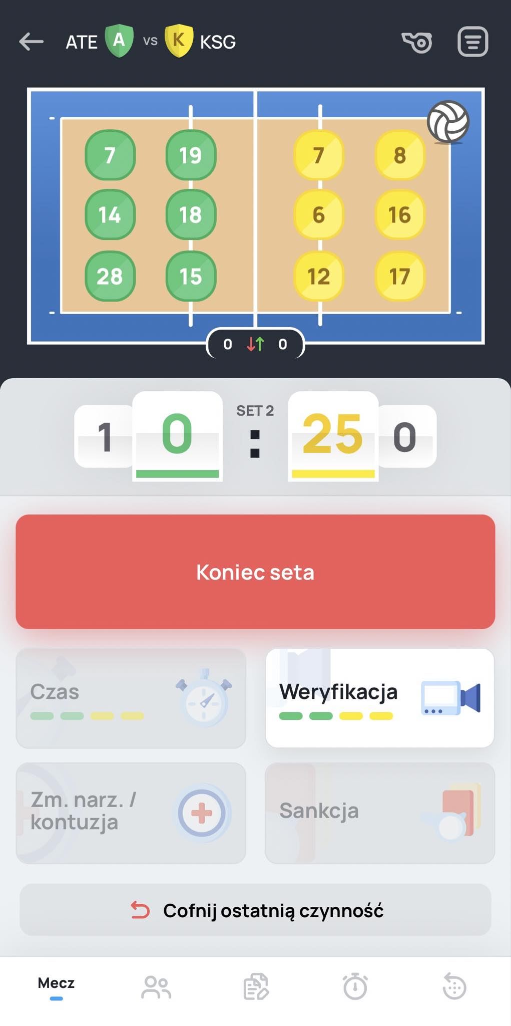
PRZEBIEG MECZU:
SET 2: 0:25
SET 3: 25:0
SET 4: 25:0

Slide 42
PRZEBIEG MECZU:
TIE-BREAK

Slide 43
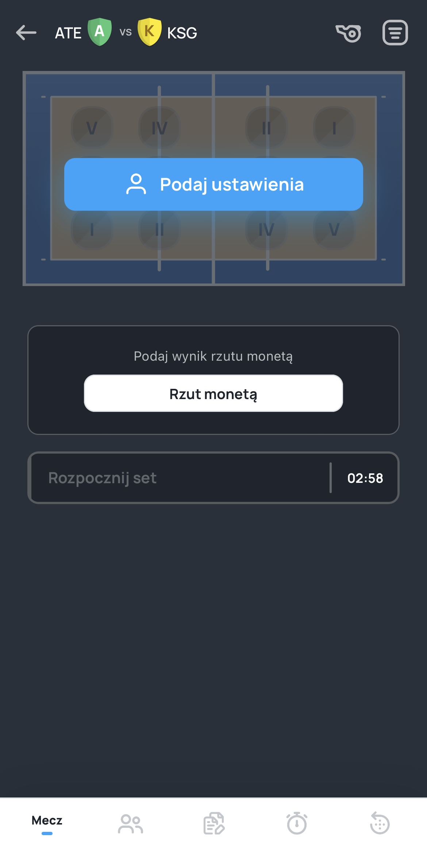
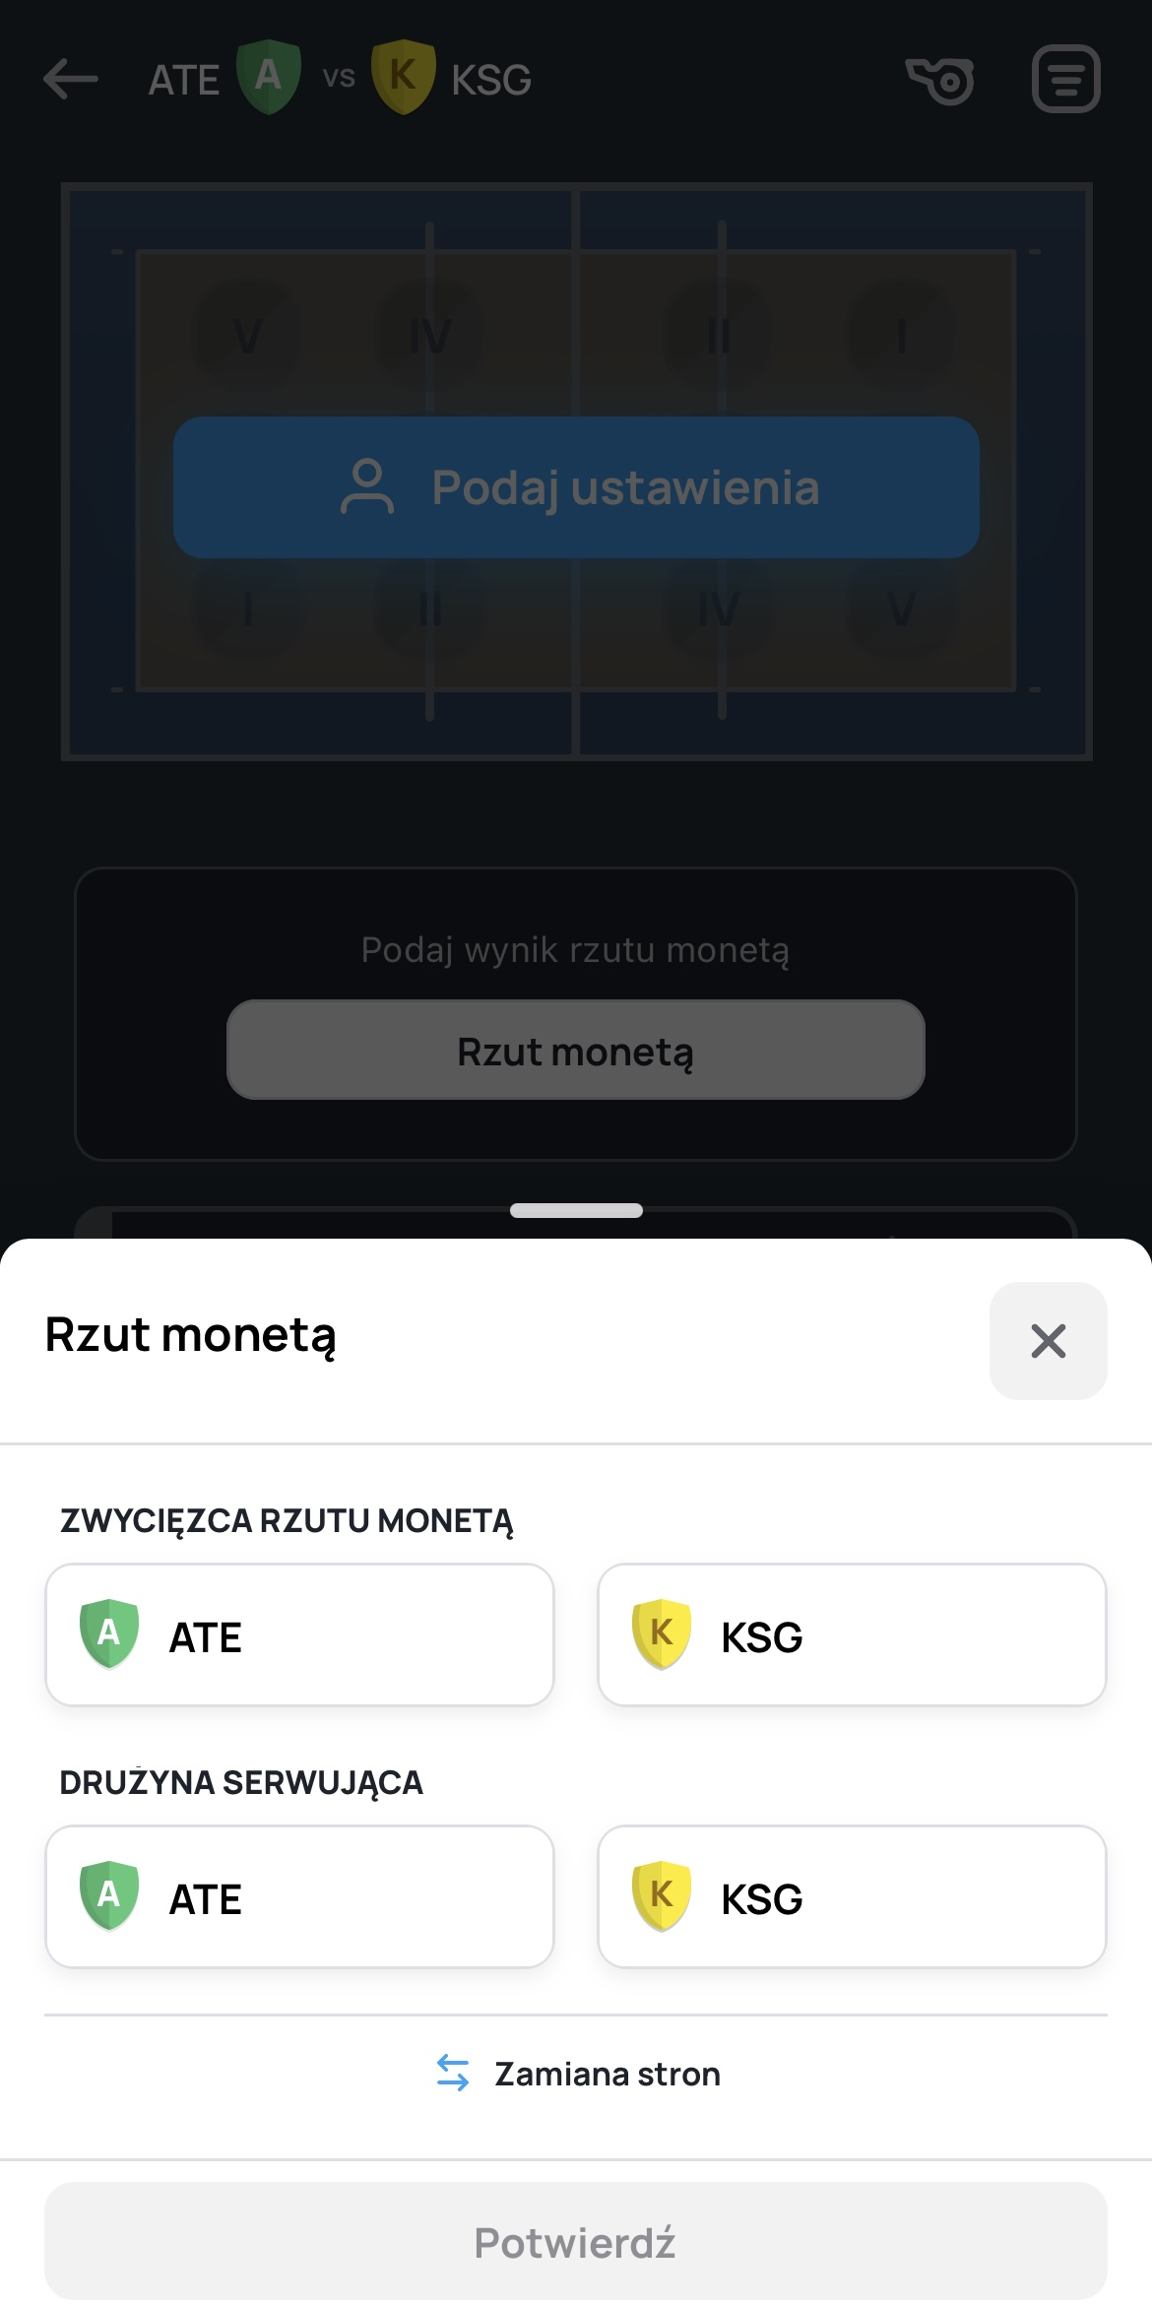
PRZEBIEG MECZU:
Zwycięzca rzutu monetą: KSG
Drużyna serwująca: ATE
Lewa strona boiska: KSG

Slide 44
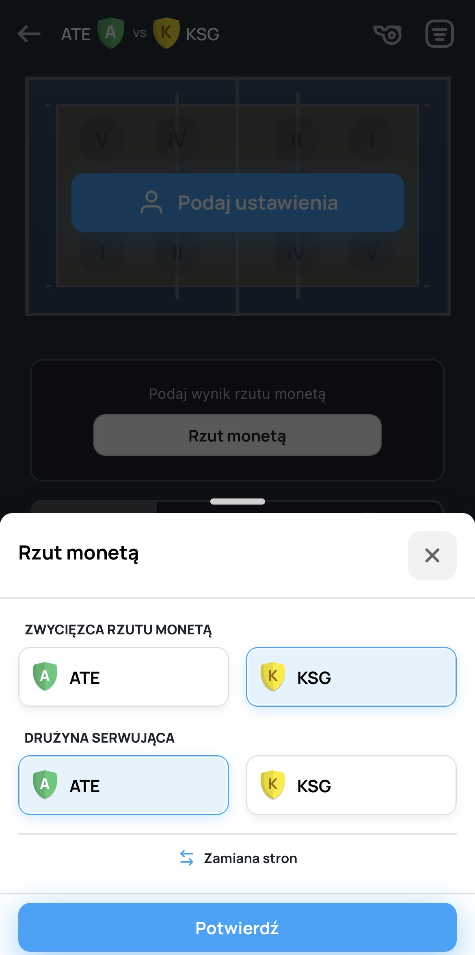
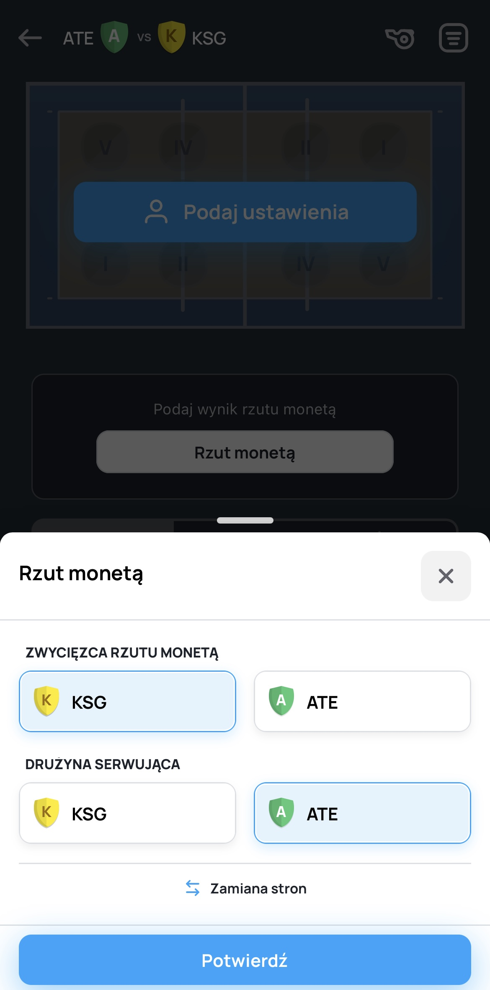
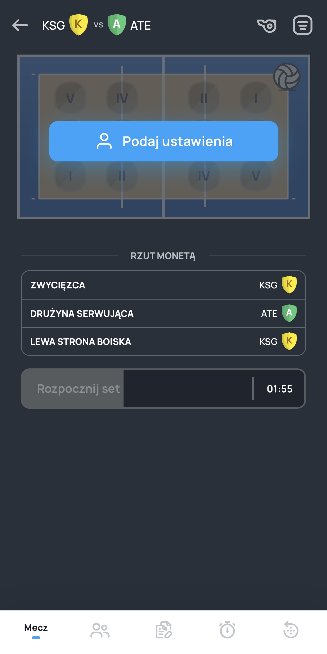
PRZEBIEG MECZU:

Slide 45
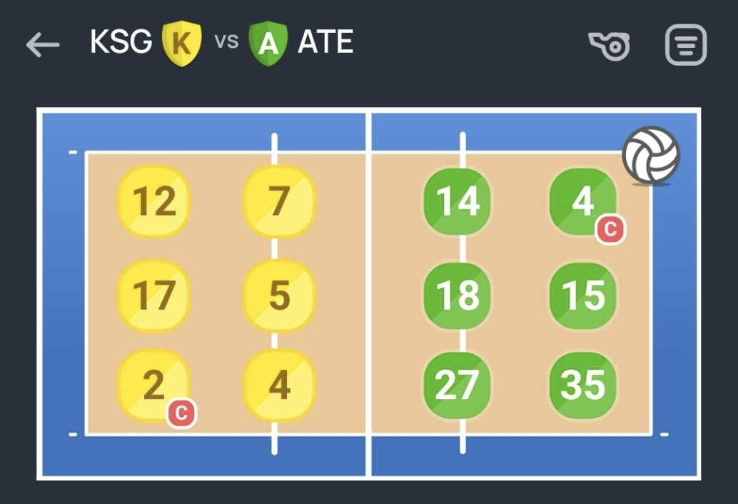
PRZEBIEG MECZU:

Slide 46
PRZEBIEG MECZU:
W zespole A libero z numerem 3 wchodzi za zawodniczkę
z numerem 17.
Zmiana w zespole B: numer 40 za numer 4 (0:0).

Slide 47
PRZEBIEG MECZU:
Zagrywa zespół B, zdobywa 3 punkty i traci zagrywkę (1:3).
Libero z numerem 17 wchodzi na boisko.
Zmiana libero w zespole A: numer 35 za numer 3.

Slide 48
PRZEBIEG MECZU:
Drużyna A zdobywa 5 punktów (6:3).
Wykluczenie trenera zespołu B.
- Wybierz SANKCJA – SZTAB – DRUŻYNA ATE – CZŁONEK SZTABU-TRENER-TYP SANKCJI (WYKLUCZENIE) – ZATWIERDŹ SANKCJĘ.
Czas dla zespołu B (6:3).
Zmiana w drużynie B: numer 7 za 35 oraz 28 za 14 (6:3).
Zagrywa drużyna A i zdobywa kolejne 2 punkty (8:3).
NASTĘPUJE ZMIANA STRON!

Slide 49
PRZEBIEG MECZU:
Drugi czas dla zespołu A (3:8).
Punkt dla zespołu A (4:8).
Zagrywa drużyna A – 5 asów serwisowych (9:8).
Czas dla drużyny B (9:8).

Slide 50
PRZEBIEG MECZU:
Po przerwie punkt dla zespołu B (9:9).
Czerwona kartka dla zawodniczki zespołu A z numerem 28.
Wybierz SANKCJA – ZAWODNIK – DRUŻYNA ATE – NR 28 – KARA – ZATWIERDŹ SANKCJĘ (wynik 9:10).

Slide 51
PRZEBIEG MECZU:
W zespole A zmiany powrotne: 35 za 7 oraz 14 za 28.
Zespół B zdobywa punkty potrzebne do wygrania spotkania (9:15).
ZAKOŃCZ SET

Slide 52
PRZEBIEG MECZU:
WYPEŁNIJ DANE CZŁONKÓW ZESPOŁÓW – ZBIERZ PODPISY KAPITANÓW.
DODAJ INFORMACJE DODATKOWE – ILOŚĆ WIDZÓW, MOŻESZ WYBRAĆ ZAWODNIKA MVP
W MIEJSCU UWAGI WPISZ OPIEKĘ MEDYCZNĄ I KONTUZJĘ ZAWODNIKA:
Opieka medyczna – Ratownik medyczny Arkadiusz Glukoza, numer uprawnień 111/222/3
W secie 1 przy stanie 24:21, zawodniczka drużyny B z numerem 41 (Zofia Witkowska) uległa kontuzji barku. Została przeprowadzona zmiana narzucona – na boisku pojawiła się zawodniczka z numerem 28 (Pietruszkiewicz Natalia).
PODPISZ PROTOKÓŁ I ZBIERZ PODPISY SĘDZIÓW
ZAKOŃCZ MECZ – potwierdź zakończ mecz
WYŚLIJ RAPORTY.

Slide 53
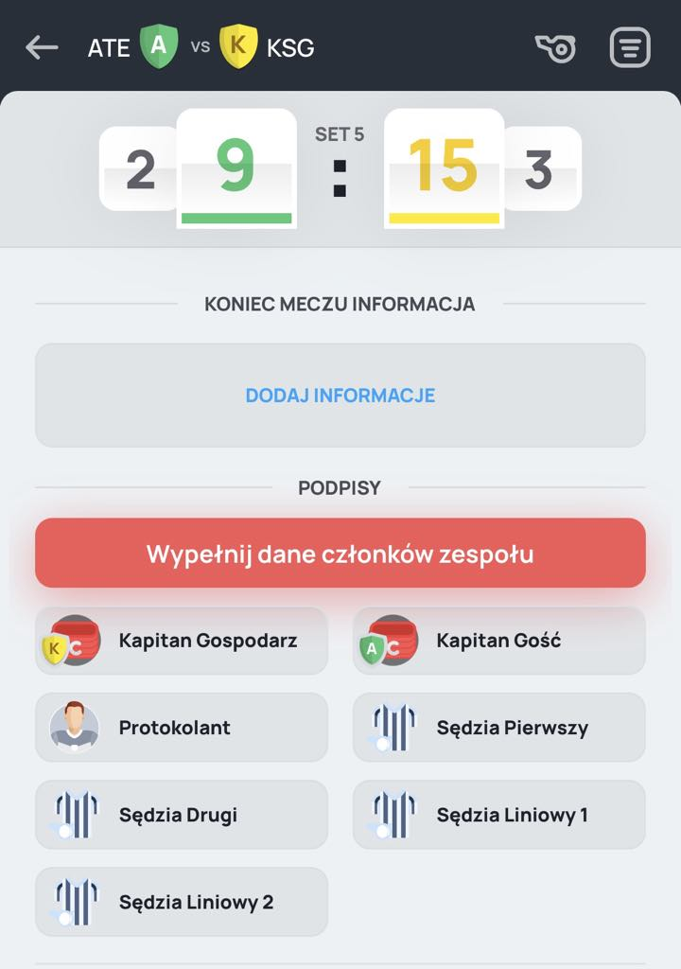
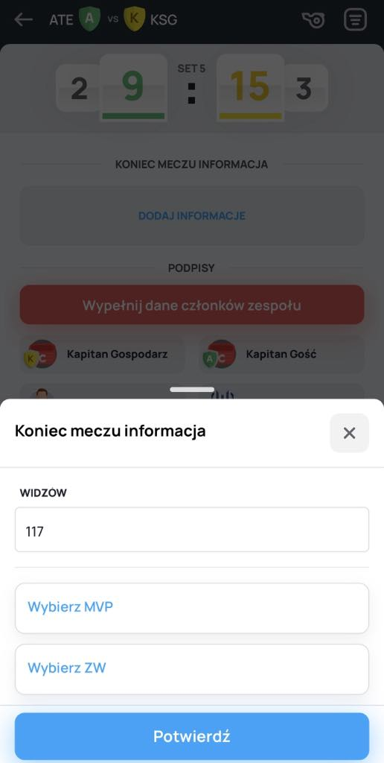
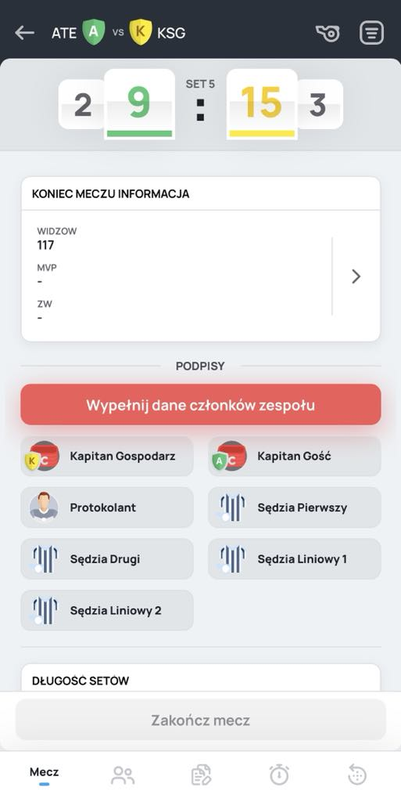
PRZEBIEG MECZU:

Slide 54
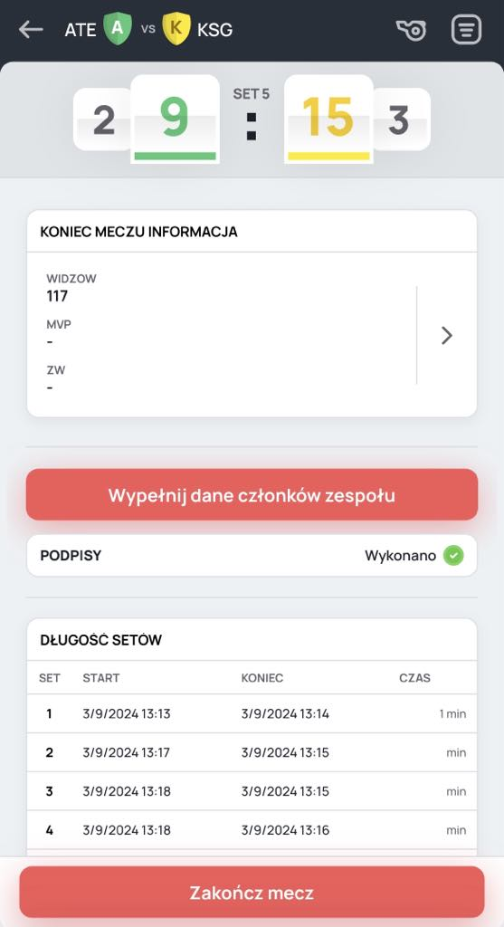
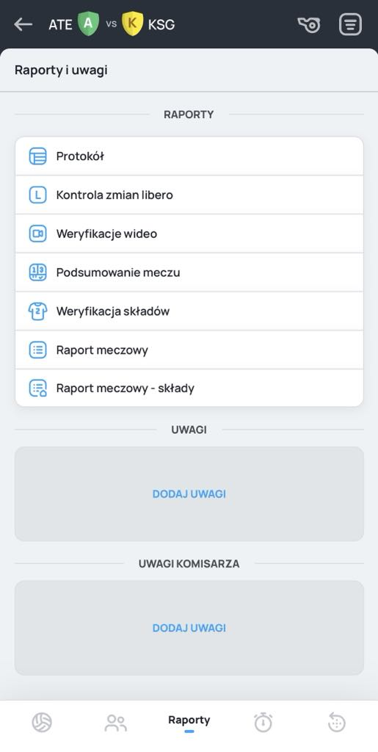
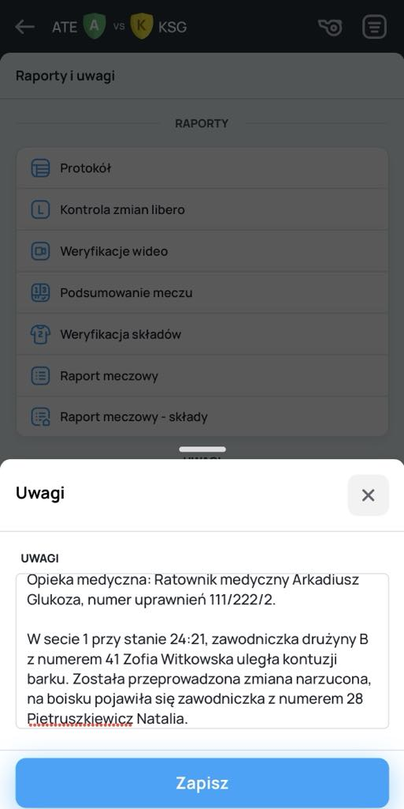
PRZEBIEG MECZU:

Slide 55
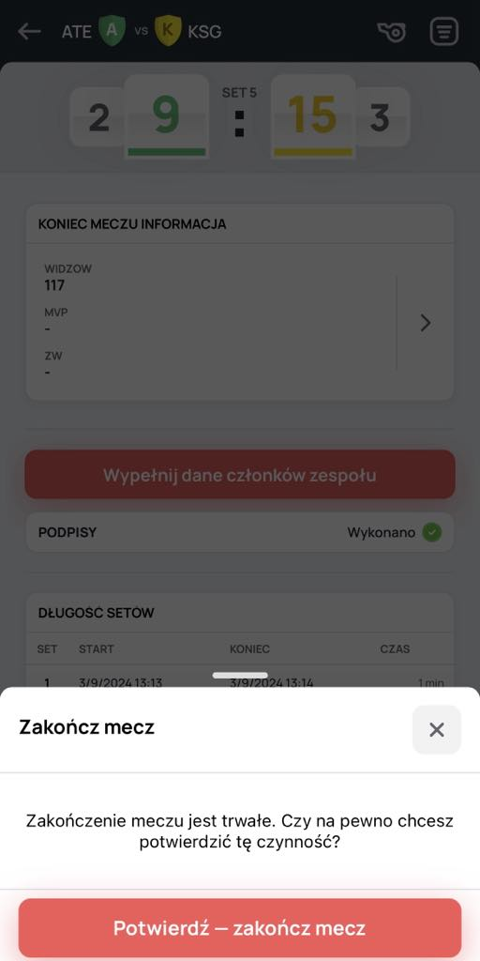
PRZEBIEG MECZU:

Slide 56
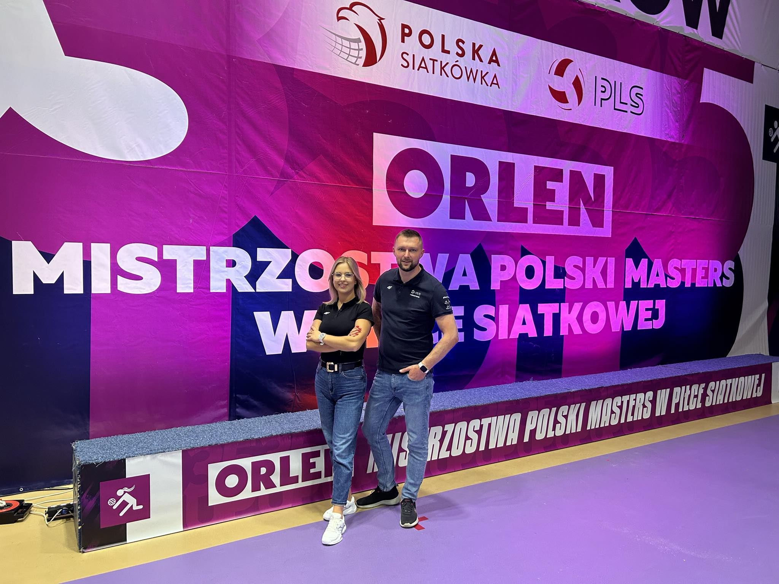
Dziękujemy za uwagę i życzymy powodzenia w protokołowaniu!
Basia i Arek ☺

